Slide 1
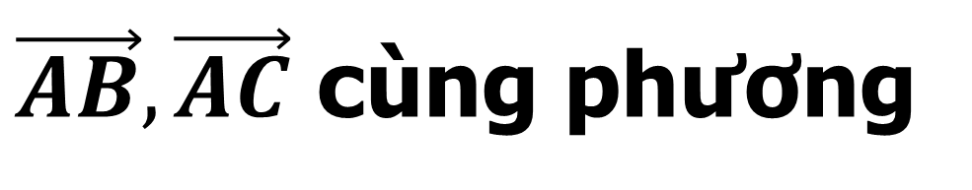
HOẠT ĐỘNG KHỞI ĐỘNG
Câu 1
Thế nào hai vectơ bằng nhau?
Trả lời
Hai vectơ bằng nhau là hai vectơ cùng hướng và cùng độ dài.
Câu 2
Điều kiện để 3 điểm $A,B,C$ thẳng hàng?
Trả lời
$\vec{AB},\vec{AC}$ cùng phương

Slide 2
HOẠT ĐỘNG KHỞI ĐỘNG
Câu 3
I là trung điểm của đoạn $AB$ $⇔$……
Trả lời
I là trung điểm của đoạn $AB$ $⇔$ $\vec{IB}+\vec{IA}=\vec{0}⇔∀M,\vec{MA}+\vec{MB}=2\vec{MI}$
Câu 4
$\vec{GA}+\vec{GB}+\vec{GC}=\vec{0}⇔$……
Trả lời
$\vec{GA}+\vec{GB}+\vec{GC}=\vec{0}⇔$G là trọng tâm tam giác $ABC$.

Slide 3
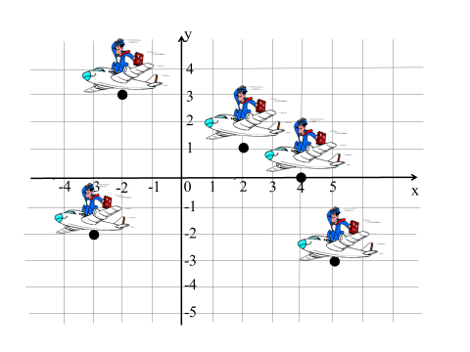
HOẠT ĐỘNG KHỞI ĐỘNG
Câu 5
Xác định toạ độ của các máy bay trong hình sau:
Trả lời
(4;0); (2;1); (-2;3); (-3;-2); (5;-3)

Slide 4
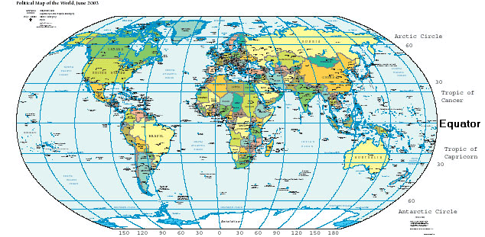
HOẠT ĐỘNG KHỞI ĐỘNG
Câu 5
Để xác định vị trí địa lí của nước Việt Nam trên bản đồ thế giới theo em người ta có thể căn cứ vào điều gì?
Trả lời
Căn cứ vào kinh độ và vĩ độ.

Slide 5

LỚP
HÌNH HỌC
10
Chương I: VECTƠ
Bài 4. HỆ TRỤC TỌA ĐỘ
I
Trục và độ dài đại số trên trục
II
Hệ trục tọa độ
III
Tọa độ của các vectơ $\vec{u}±\vec{v}, k\vec{u}$
IV
Tọa độ của trung điểm, trọng tâm tam giác

Slide 6
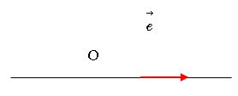
I
Trục và độ dài đại số trên trục
1
Trục tọa độ
Định nghĩa
Trục tọa độ là một đường thẳng trên đó xác định điểm gốc O và vectơ đơn vị $\vec{e}$
Kí hiệu: (O; $\vec{e}$ )

Slide 7
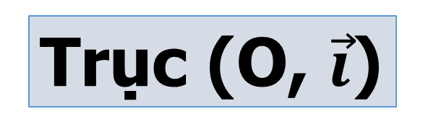
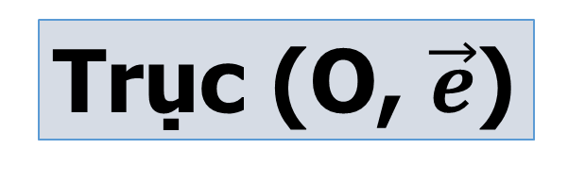
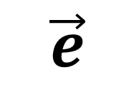
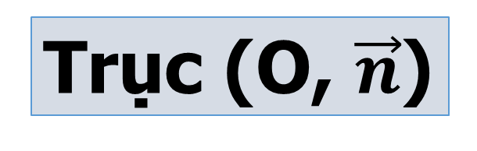
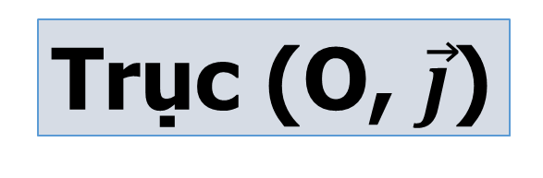
I
Trục và độ dài đại số trên trục
1
Trục tọa độ
Câu hỏi
Mỗi một hình sau đây có biểu diễn một trục toạ độ không?
$$\vec{e}$$
i
O
O
O
n
O
j
Trục (O, $\vec{e}$)
Trục (O, $\vec{i}$)
Trục (O, $\vec{j}$)
Trục (O, $\vec{n}$)

Slide 8
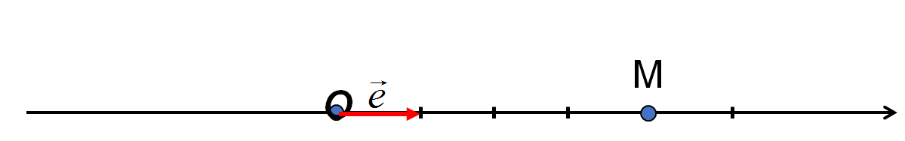
Toạ độ của điểm trên trục
M là điểm thuộc trục, hãy điền vào chỗ trống: $\vec{OM}=…\vec{e}$
4
Ta nói điểm M có tọa độ bằng 4 đối với trục $\left(O,\vec{e}\right)$
Định nghĩa
$$Mε\left(O, \vec{e}\right), ∃ k∈R:\vec{OM}=k\vec{e} \underset{⇒}{ } k là tọa độ của M$$
$$A,Bε\left(O, \vec{e}\right), ∃ a∈R:\vec{AB}=a\vec{e} \underset{⇒}{ } a độ dài đại số của\vec{ AB}, kí hiệu a=\overline{AB}$$

Slide 9


I
Trục và độ dài đại số trên trục
1
Trục tọa độ
Định nghĩa
+ $Mε\left(O, \vec{e}\right), ∃ k∈R:\vec{OM}=k\vec{e} \underset{⇒}{ } k là tọa độ của M$
+ $A,Bε\left(O, \vec{e}\right), ∃ a∈R:\vec{AB}=a\vec{e} \underset{⇒}{ } a độ dài đại số của\vec{ AB}, kí hiệu a=\overline{AB}$
Nhận xét
Nếu $\vec{AB}$ cùng hướng $\vec{e}$ thì $\overline{AB}=AB$
Nếu $\vec{AB}$ ngược hướng $\vec{e}$ thì $\overline{AB}=−AB$
Nếu A, B trên trục $\left(O;\vec{e}\right)$có tọa độ lần lược là a, b thì $\overline{AB}=b−a$

Slide 10
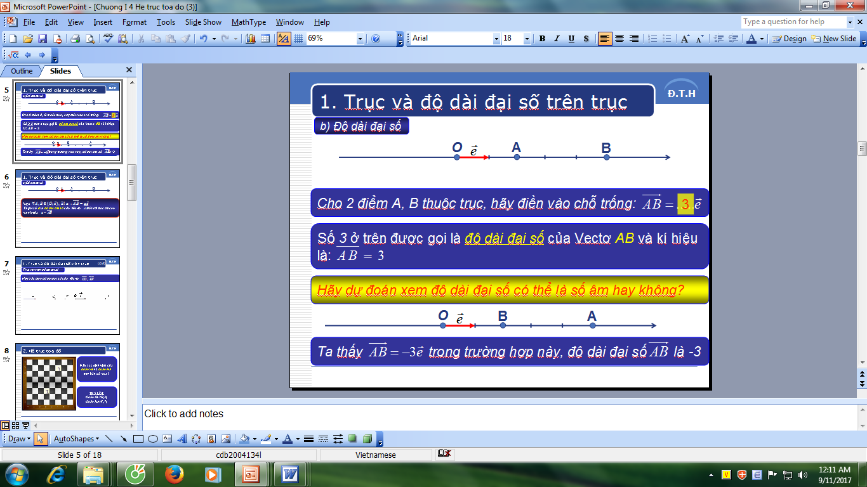
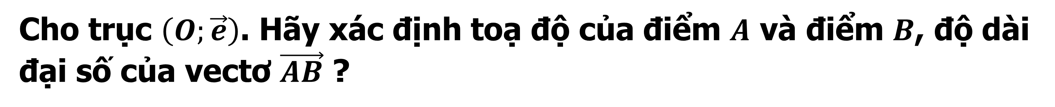
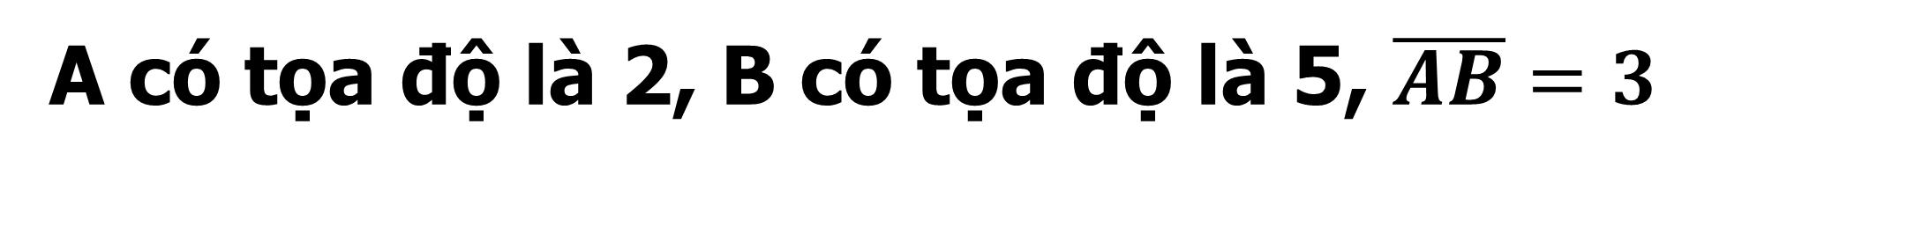
Ví dụ 1
Cho trục $\left(O;\vec{e}\right)$. Hãy xác định toạ độ của điểm $A$ và điểm $B$, độ dài đại số của vectơ $\vec{AB}$ ?
Trả lời
A có tọa độ là 2, B có tọa độ là 5, $\overline{AB}=3$

Slide 11
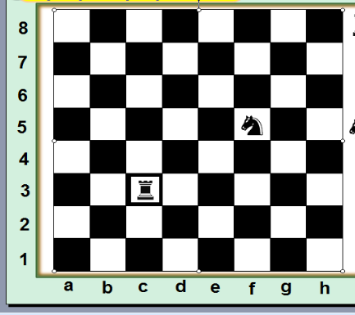
II
Hệ trục tọa độ
1
Định nghĩa
quân MÃ và quân XE đứng ở vị trí nào trên bàn cờ vua?
Trả lời
MÃ: (f;5), XE:(c;3)

Slide 12
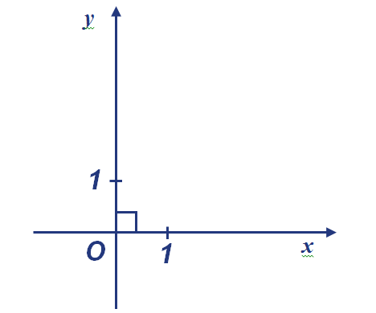

Định nghĩa
Hệ trục toạ độ $\left(O;\vec{ i,} \vec{j}\right)$ gồm hai trục $\left(O;\vec{ i}\right);\left(O; \vec{j}\right)$ vuông góc với nhau tại O. Trong đó:
O: Gốc toạ độ
$\left(O;\vec{ i}\right)$: Trục hoành, kí hiệu là $Ox$
$\left(O; \vec{j}\right)$: Trục tung, kí hiệu là $Oy$
$\vec{i}; \vec{j}$: là các vectơ đơn vị và $\left|\vec{i} \right|=\left|\vec{j}\right|=1$
Hệ toạ độ $\left(O;\vec{ i,} \vec{j}\right)$ được kí hiệu là $Oxy$

Slide 13
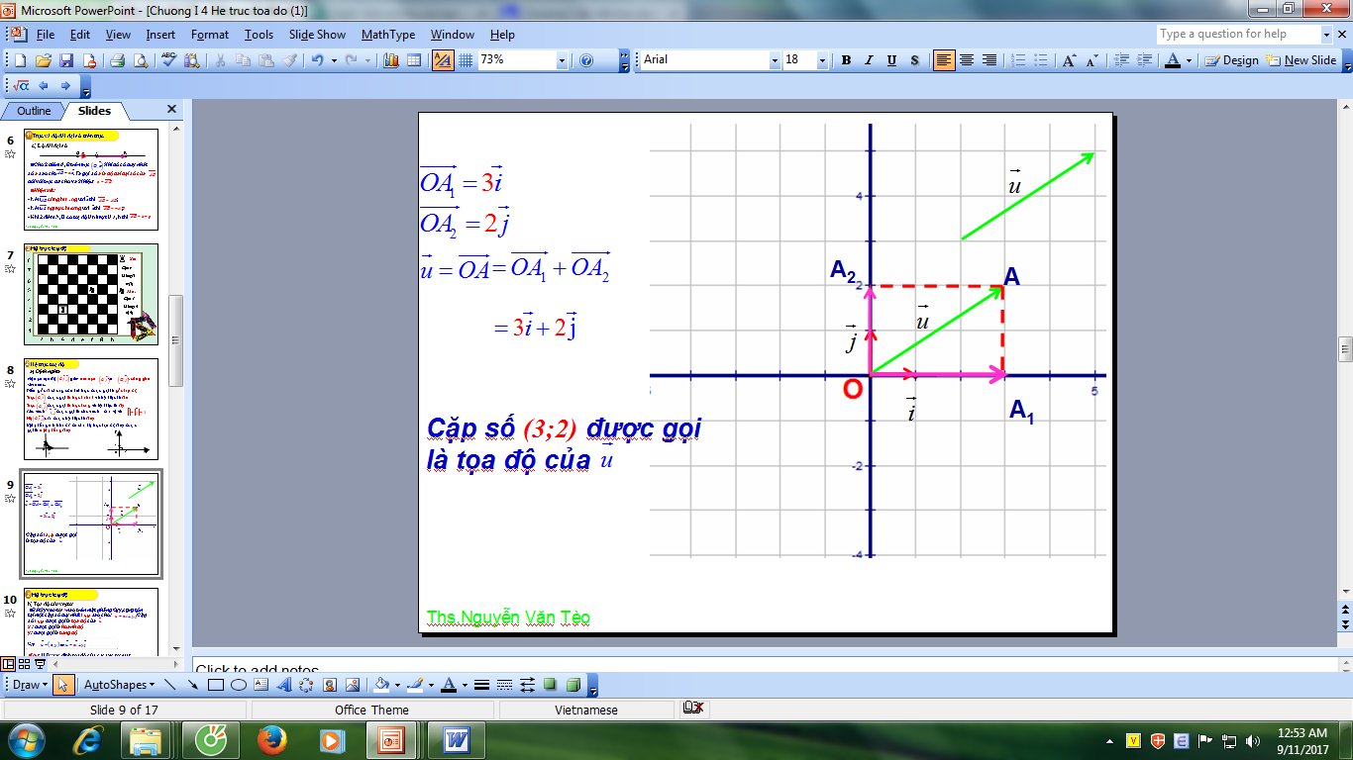
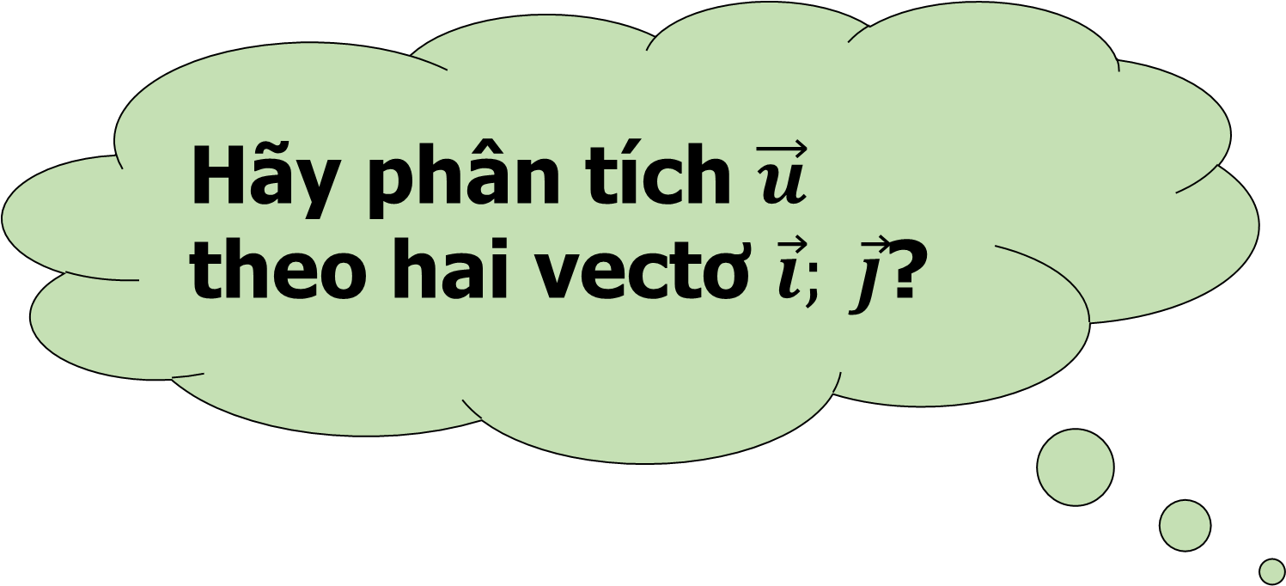

II
Hệ trục tọa độ
2
Tọa độ của vectơ
Hãy phân tích $\vec{u}$ theo hai vectơ $\vec{i}; \vec{j}$?
Trả lời
$$\vec{u}=3\vec{i}+2\vec{j}$$

Slide 14
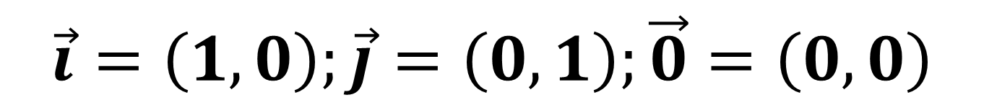
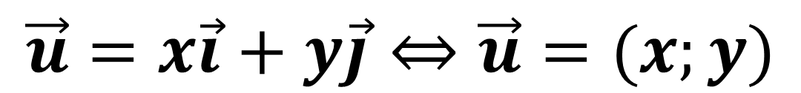
Tọa độ của vectơ
$$\vec{u}=x\vec{i}+y\vec{j}⇔\vec{u}=(x;y)$$
Ví dụ 2
$$\vec{i}=\left(1,0\right);\vec{j}=\left(0,1\right);\vec{0}=\left(0,0\right)$$
Tọa độ của vectơ
Cho 2 vectơ $\vec{u}=\left(x;y\right), \vec{u′}=\left(a^{′};b′\right)$, khi đó: $\vec{u}=\vec{u^{/}}⇔\left\{\begin{aligned}x=x^{/} \\ y=y^{/}\end{aligned}\right.$

Slide 15
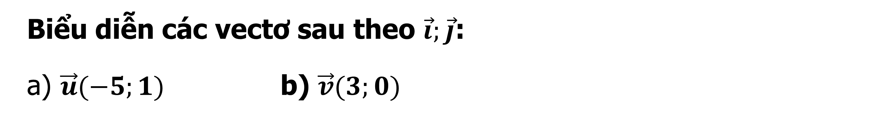
Ví dụ 3
Xác định tọa độ của vectơ sau: $\vec{u}=2\vec{i}+3\vec{j};\vec{v}=\vec{i}−\vec{j};\vec{a}=3\vec{j};\vec{b}=\frac{1}{4}\vec{i}$
Bài giải
$\vec{u}=(2;3)$ ; $\vec{v}=(1;−1)$ ; $\vec{a}=(0;3)$ ; $\vec{b}=(\frac{1}{4};0)$
Ví dụ 4
Biểu diễn các vectơ sau theo $\vec{i};\vec{j}$:
a) $\vec{u}(−5;1)$ b) $\vec{v}(3;0)$
Bài giải
a) $\vec{u}=−5\vec{i}+\vec{j}$ b) $\vec{v}=3\vec{i}$

Slide 16
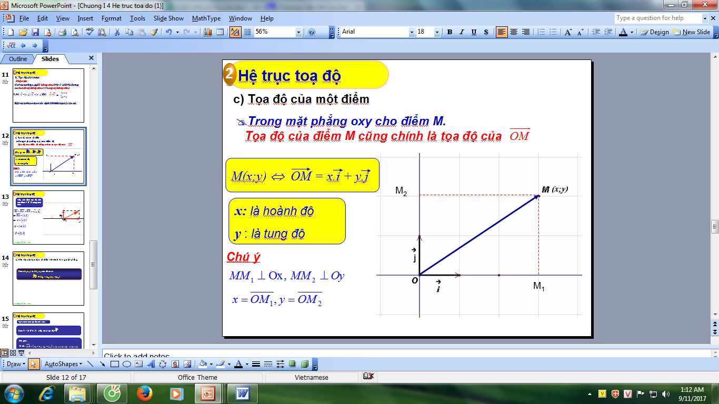
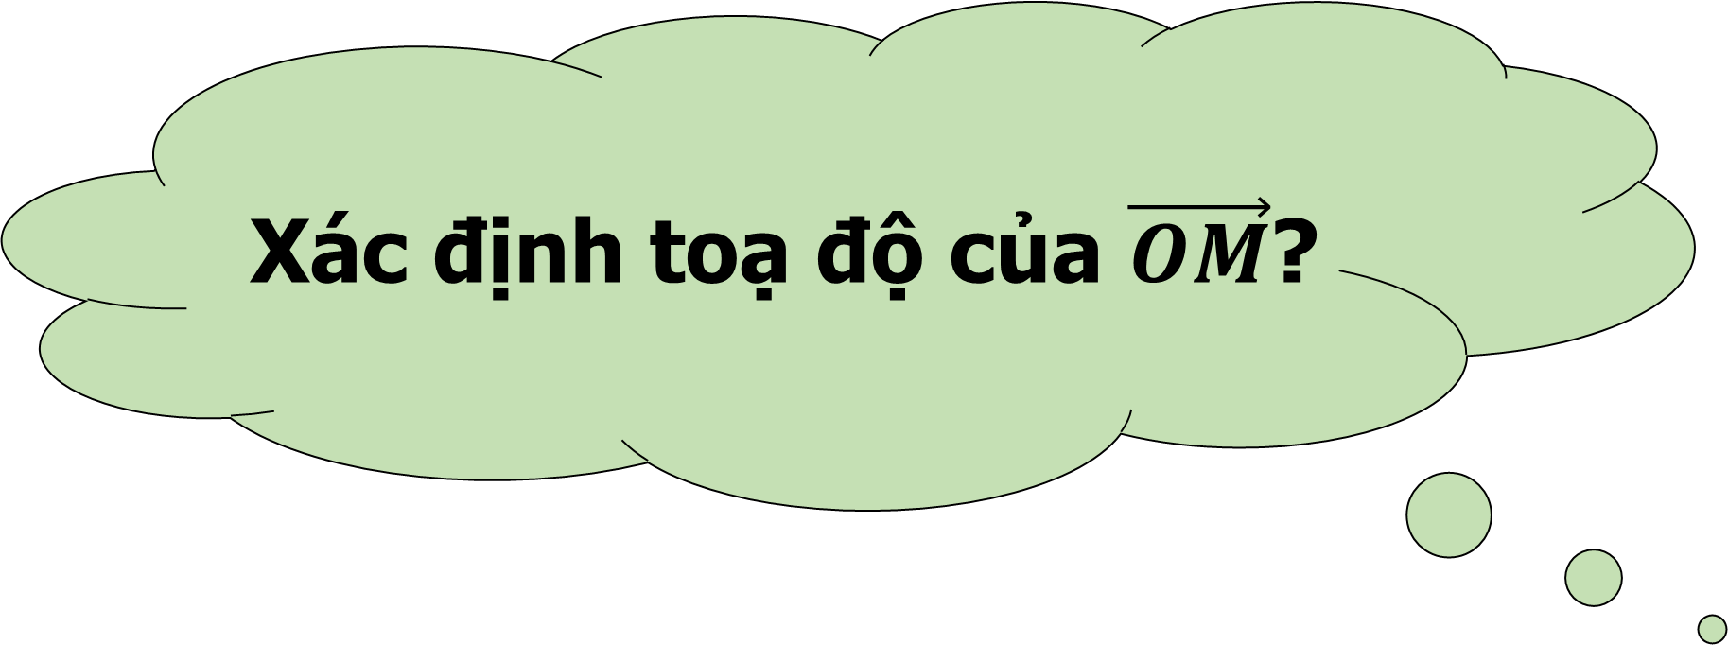
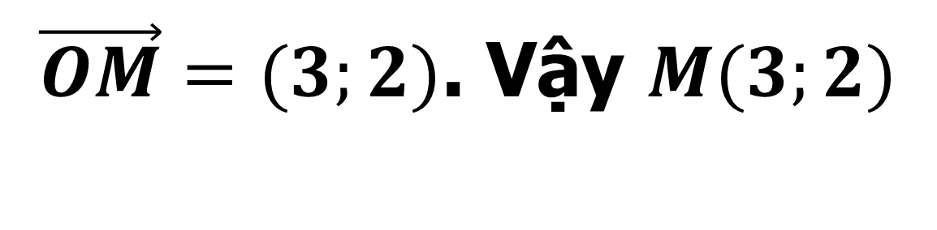
II
Hệ trục tọa độ
3
Tọa độ của điểm
Xác định toạ độ của $\vec{OM}$?
Trả lời
$\vec{OM}=(3;2)$. Vậy $M(3;2)$

Slide 17
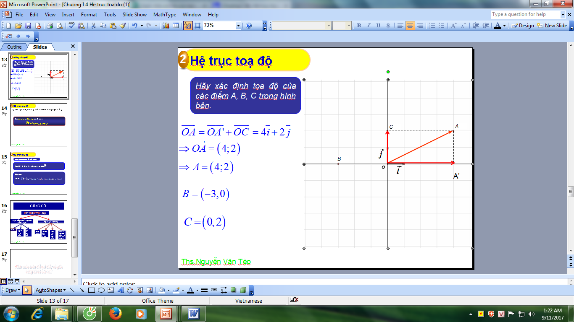
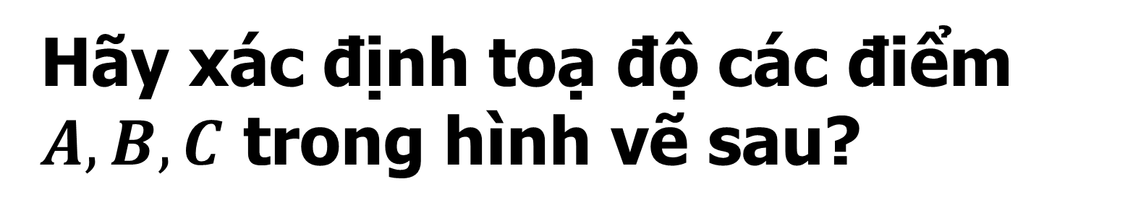

Tọa độ của một điểm
$$M\left(x;y\right)⇔\vec{OM}=x\vec{i}+y\vec{j}$$
x: Hoành độ của điểm M
y: Tung độ của điểm M
Ví dụ 5
Hãy xác định toạ độ các điểm $A,B,C$ trong hình vẽ sau?
Bài giải
$A\left(4;2\right), B\left(−3;0\right), C(0;2)$

Slide 18
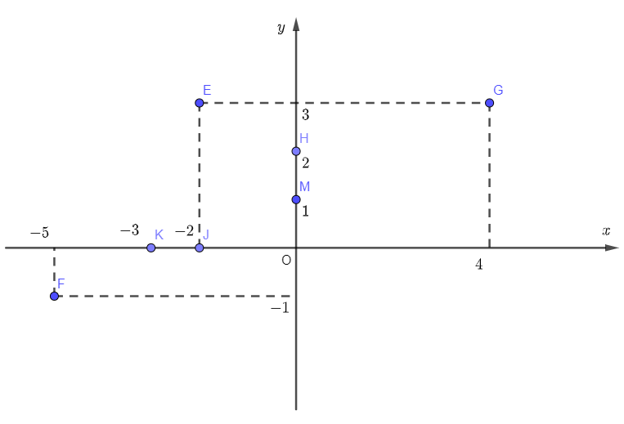
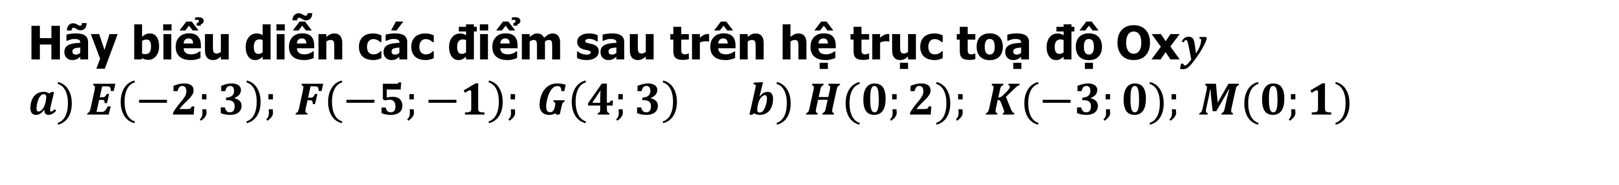
Ví dụ 6
Hãy biểu diễn các điểm sau trên hệ trục toạ độ $\text{Ox}y$
$a) E\left(−2;3\right); F\left(−5;−1\right); G\left(4;3\right)$ $b) H(0;2); K(−3;0); M(0;1)$

Slide 19
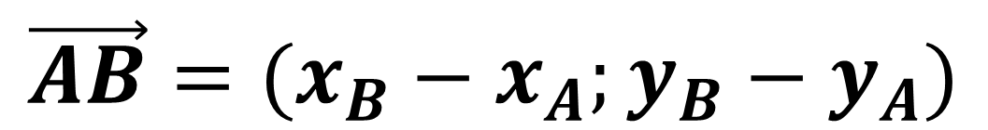
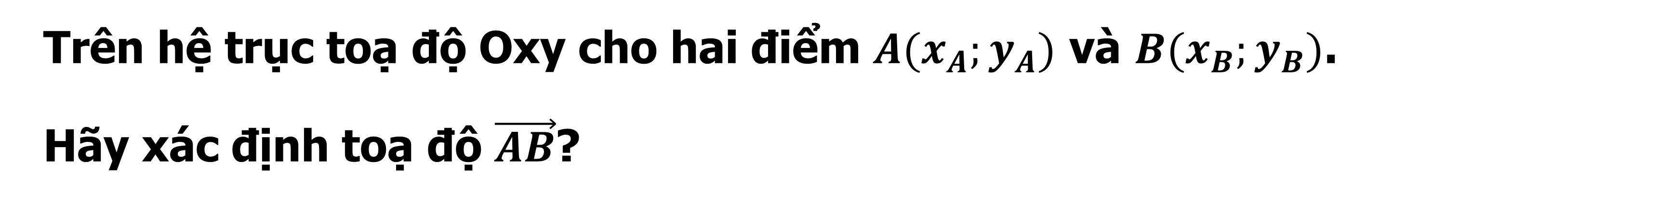
II
Hệ trục tọa độ
4
Liên hệ giữa tọa độ của điểm và tọa độ của vectơ trong mặt phẳng
Câu hỏi
Trên hệ trục toạ độ Oxy cho hai điểm $A(x_{A};y_{A})$ và $B(x_{B};y_{B})$.
Hãy xác định toạ độ $\vec{AB}$?
Bài giải
$\vec{AB}=\vec{OB}−\vec{OA}$ =$x_{B}\vec{i}+y_{B}\vec{j}$ -$(x_{A}\vec{i}+y_{A}\vec{j})$ =$\left(x_{B}−x_{A}\right)\vec{i}+(y_{B}−y_{A}) \vec{j}$
Do đó $\vec{AB}$=$(x_{B}−x_{A};y_{B}−y_{A})$
Nhận xét
$$\vec{AB}=(x_{B}−x_{A};y_{B}−y_{A})$$

Slide 20
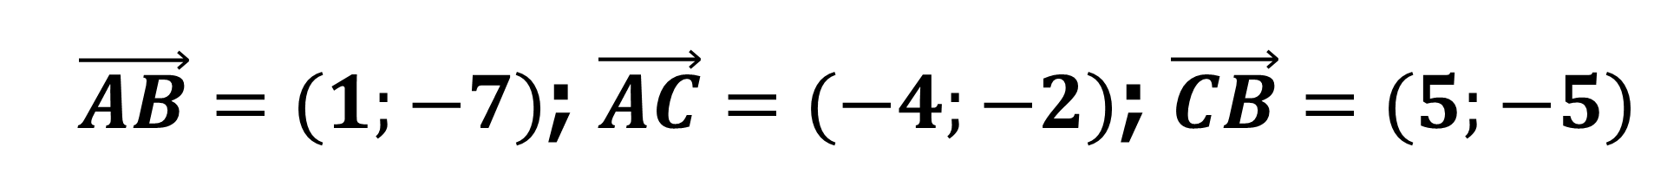
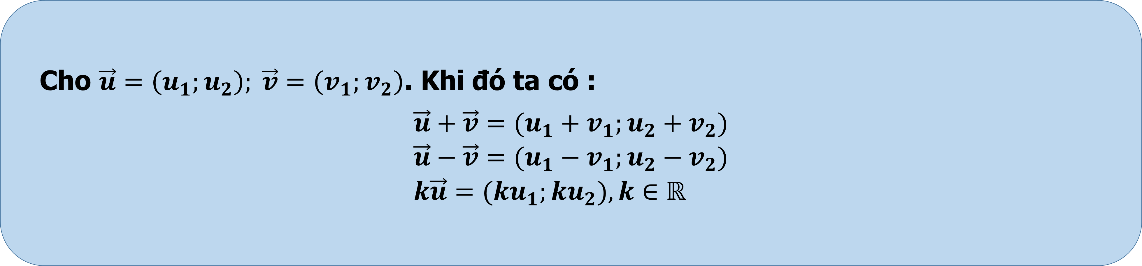
Ví dụ 1
Cho 3 điểm $A(1;2);B(2;−5);C(−3;−0)$. Hãy xác định toạ độ các vectơ $\vec{AB}; \vec{AC};\vec{ CB}$ ?
Bài giải
$\vec{AB}=(1;−7)$; $\vec{AC}=(−4;−2)$; $\vec{CB}=(5;−5)$
III
Tọa độ của các vectơ $\vec{u}+\vec{v}, \vec{u}−\vec{v}, k\vec{u}$
Cho $\vec{u}=\left(u_{1};u_{2}\right); \vec{v}=\left(v_{1};v_{2}\right)$. Khi đó ta có :
$$\vec{u}+\vec{v}=(u_{1}+v_{1};u_{2}+v_{2}) \\ \vec{u}−\vec{v}=(u_{1}−v_{1};u_{2}−v_{2}) \\ k\vec{u}=(ku_{1};ku_{2}),k∈ℝ$$

Slide 21
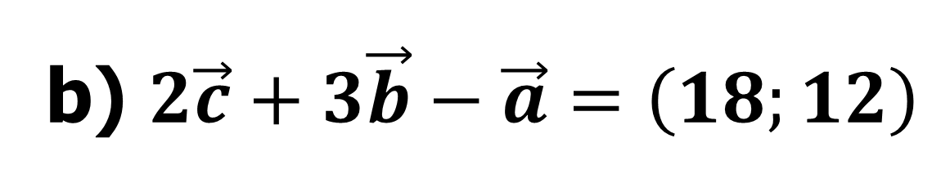
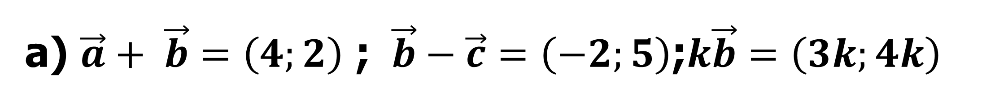
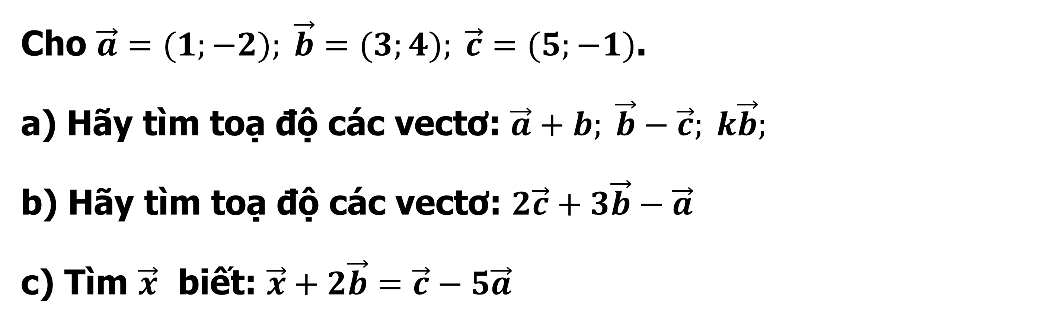
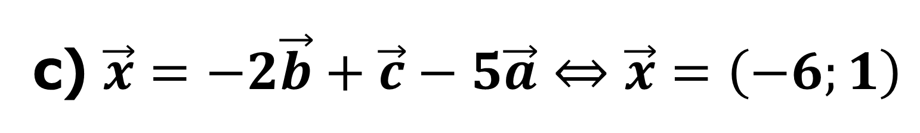
Ví dụ 2
Cho $\vec{a}=(1;−2); \vec{b}=(3;4); \vec{c}=(5;−1)$.
a) Hãy tìm toạ độ các vectơ: $\vec{a}+b; \vec{b}−\vec{c}; k\vec{b};$
b) Hãy tìm toạ độ các vectơ: $2\vec{c}+3\vec{b}−\vec{a}$
c) Tìm $\vec{x}$ biết: $\vec{x}+2\vec{b}=\vec{c}−5\vec{a}$
Bài giải
a) $\vec{a}+ \vec{b}=\left(4;2\right)$ ; $\vec{b}−\vec{c}=\left(−2;5\right)$;$k\vec{b}=\left(3k;4k\right)$
b) $2\vec{c}+3\vec{b}−\vec{a}=\left(18;12\right)$
c) $\vec{x}=−2\vec{b}+\vec{c}−5\vec{a}⇔\vec{x}=\left(−6;1\right)$

Slide 22
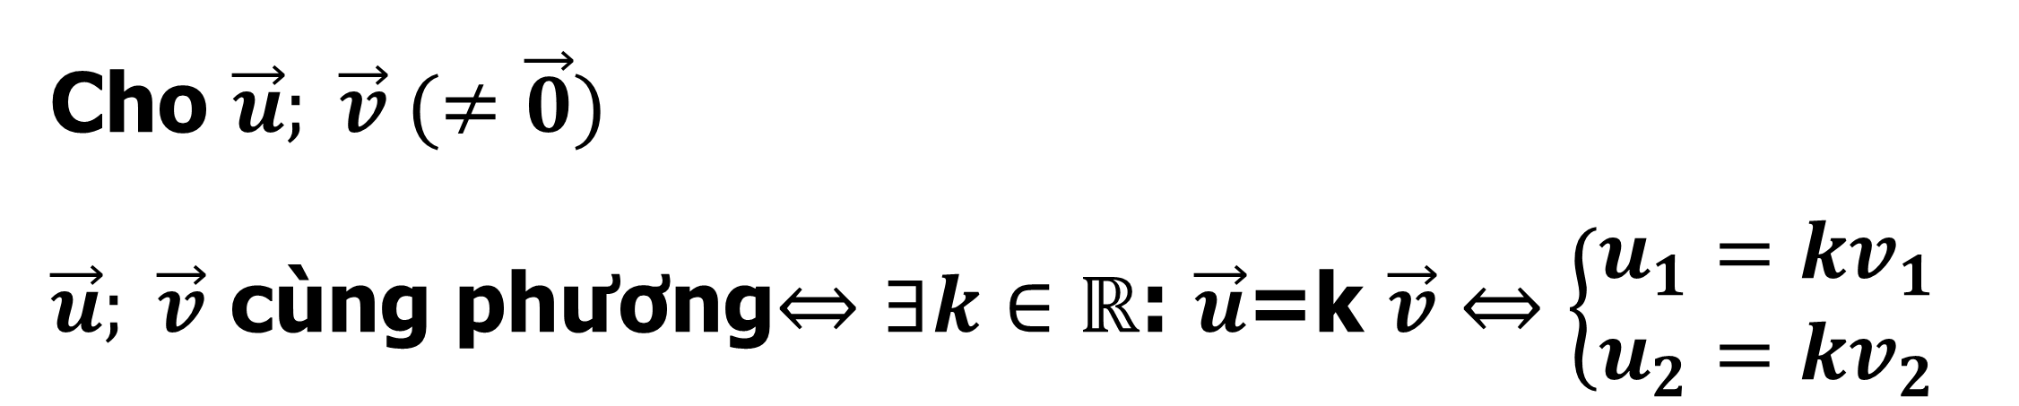
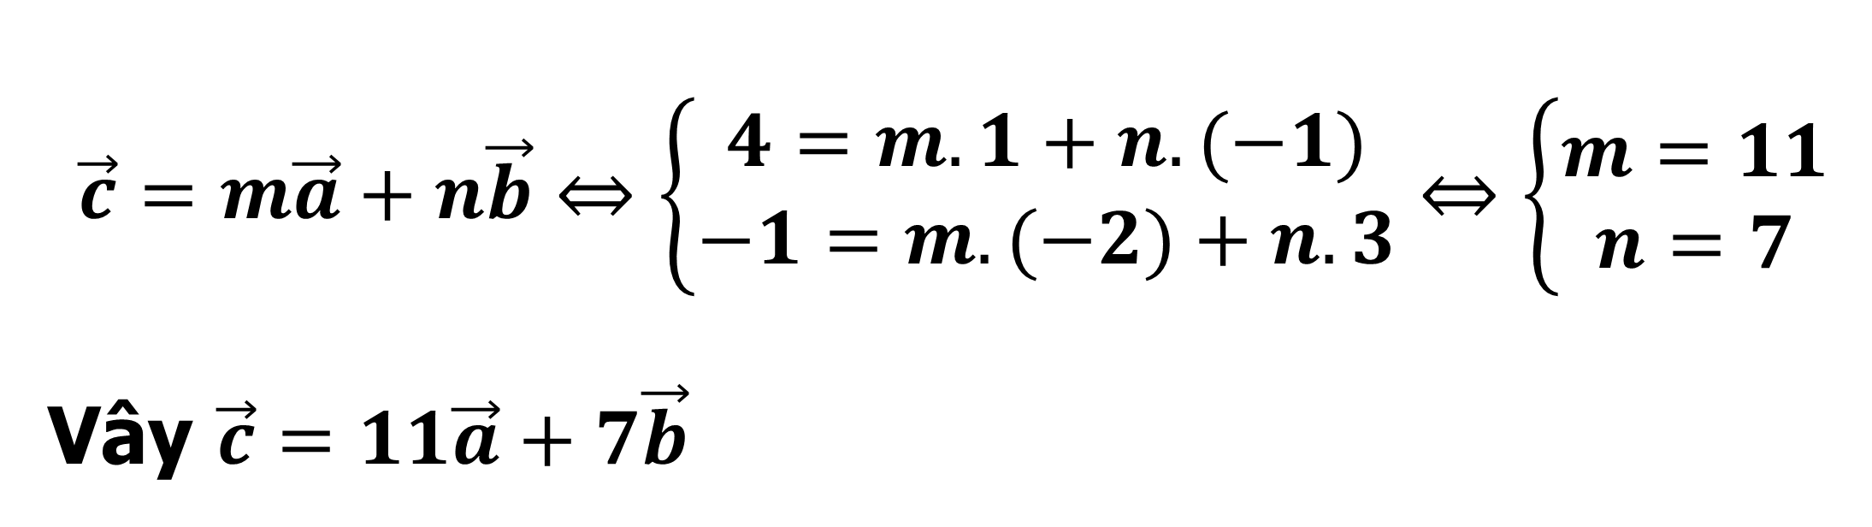
Ví dụ 3
Phân tích vectơ $\vec{c}(4;−1)$ theo hai vectơ $\vec{a}=(1;−2)$ và $\vec{b}=(−1;3)$?
Bài giải
$$\vec{c}=m\vec{a}+n\vec{b}⇔\left\{\begin{matrix}4=m.1+n.(−1) \\ −1=m.(−2)+n.3\end{matrix}\right.⇔\left\{\begin{matrix}m=11 \\ n=7\end{matrix}\right.$$
Vây $\vec{c}=11\vec{a}+7\vec{b}$
Nhận xét
Cho $\vec{u}; \vec{v} (≠\vec{0})$
$\vec{u}; \vec{v}$ cùng phương$⇔∃k∈ℝ\text{: }\vec{u}\text{=}\text{k} \vec{v}⇔\left\{\begin{aligned}&u_{1}=kv_{1} \\ &u_{2}=kv_{2}\end{aligned}\right.$

Slide 23
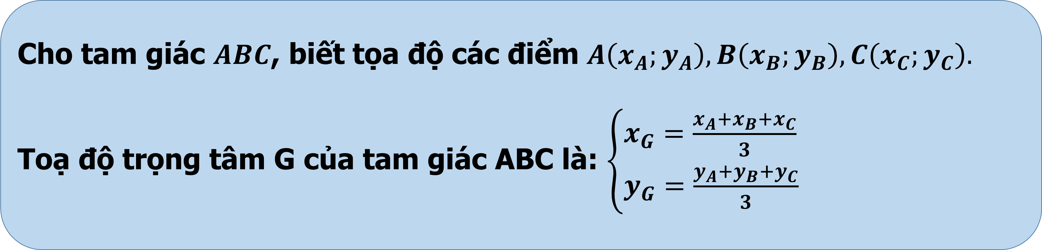
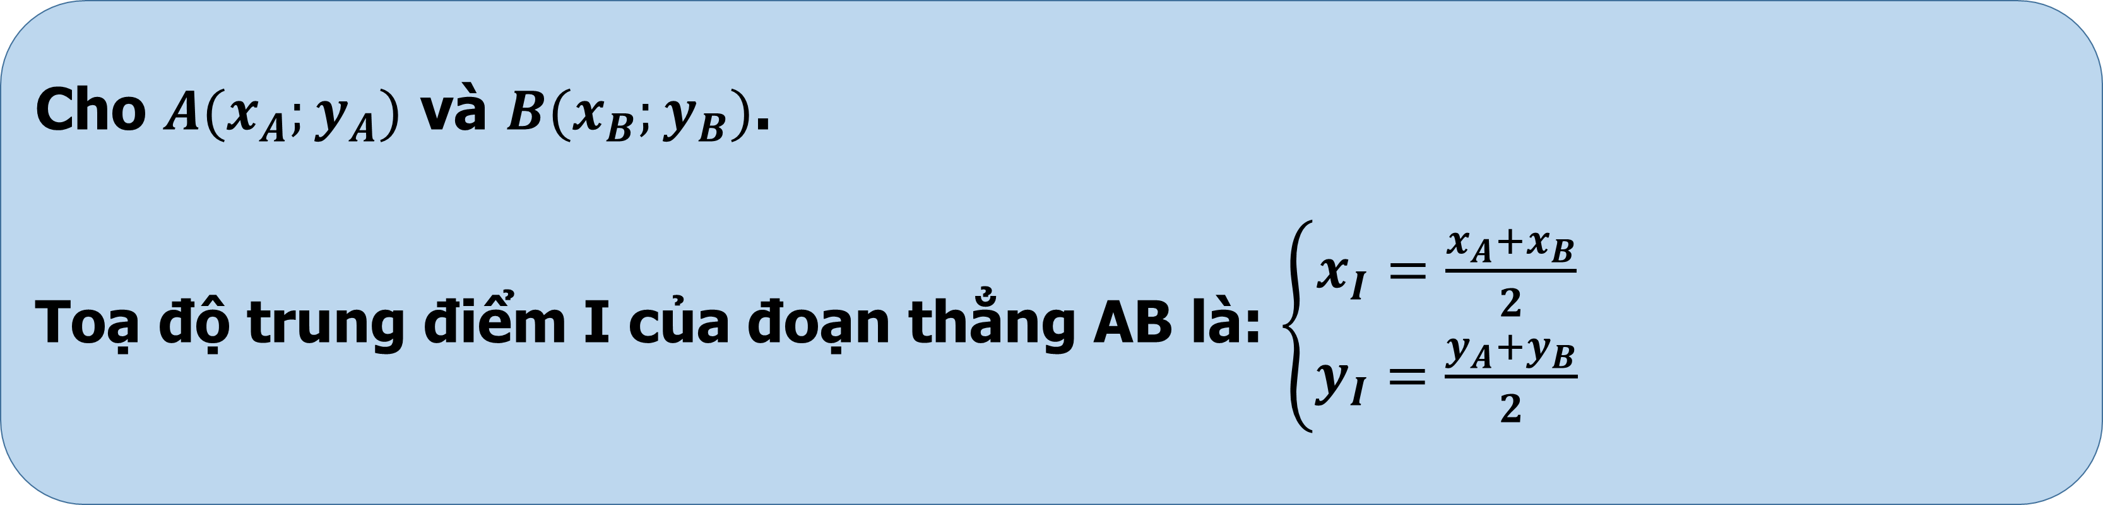
IV
Tọa độ của trung điểm, trọng tâm của tam giác
Cho $A(x_{A};y_{A})$ và $B(x_{B};y_{B})$.
Toạ độ trung điểm I của đoạn thẳng AB là: $\left\{\begin{aligned}x_{I}=\frac{x_{A}+x_{B}}{2} \\ y_{I}=\frac{y_{A}+y_{B}}{2}\end{aligned}\right.$
Cho tam giác $ABC$, biết tọa độ các điểm $A\left(x_{A};y_{A}\right), B\left(x_{B};y_{B}\right), C\left(x_{C};y_{C}\right).$
Toạ độ trọng tâm G của tam giác ABC là: $\left\{\begin{aligned}&x_{G}=\frac{x_{A}+x_{B}+x_{C}}{3} \\ &y_{G}=\frac{y_{A}+y_{B}+y_{C}}{3}\end{aligned}\right.$

Slide 24

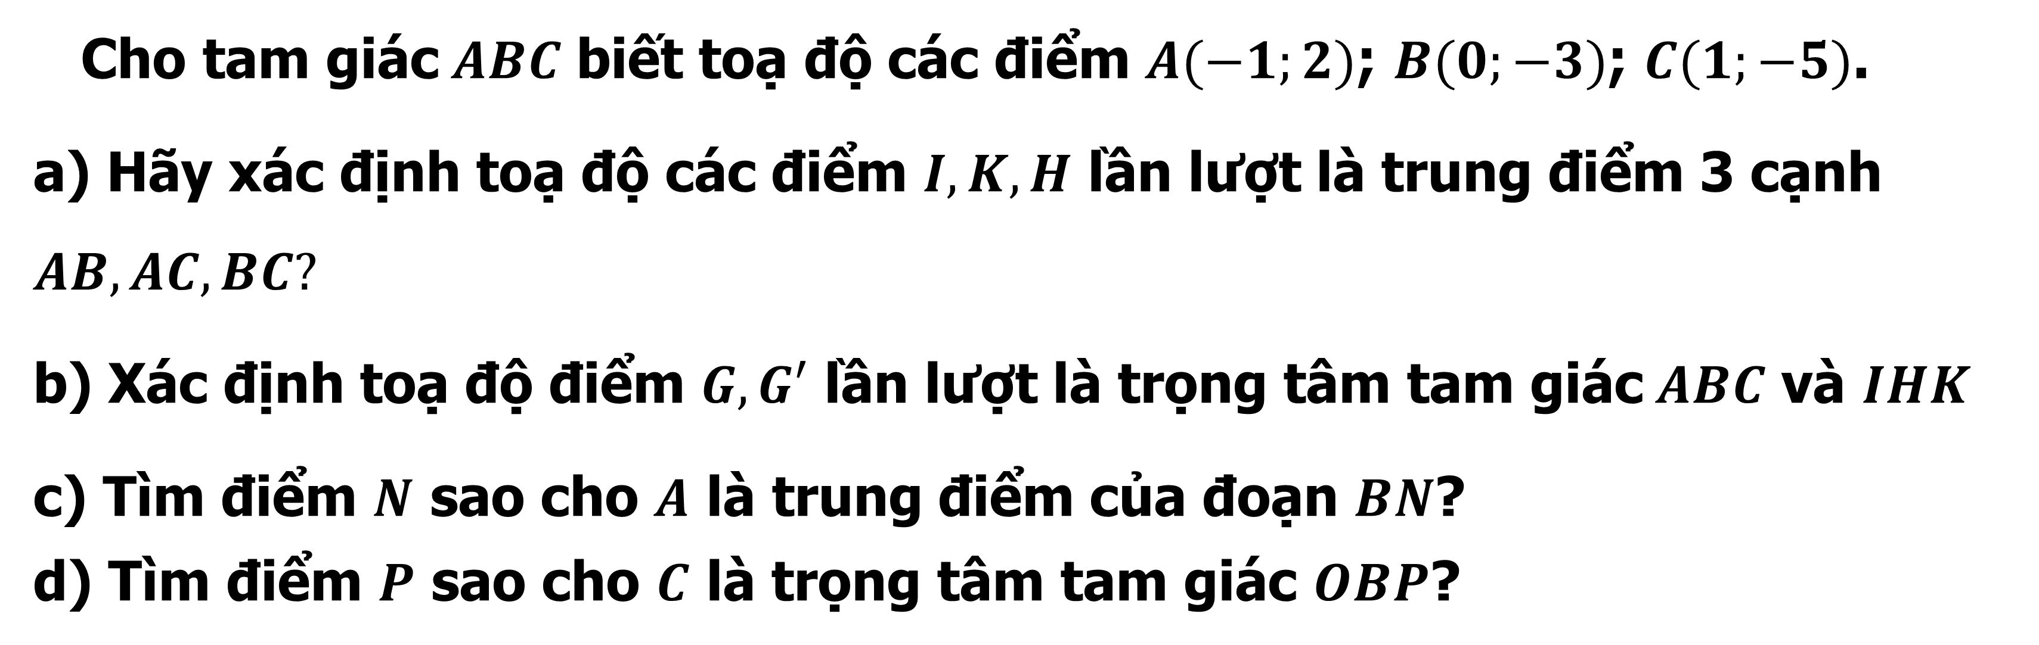
Ví dụ 1
Cho tam giác$ABC$ biết toạ độ các điểm $A(−1;2)$; $B(0;−3)$; $C(1;−5)$.
a) Hãy xác định toạ độ các điểm $I,K,H$ lần lượt là trung điểm 3 cạnh $AB,AC,BC?$
b) Xác định toạ độ điểm $G,G′$ lần lượt là trọng tâm tam giác$ABC$ và $IHK$
c) Tìm điểm $N$ sao cho $A$ là trung điểm của đoạn $BN$?
d) Tìm điểm $P$ sao cho $C$ là trọng tâm tam giác $OBP$?
Bài giải
a) $I$ là trung điểm của đoạn thẳng $AB$
$\left\{\begin{aligned}&x_{I}=\frac{−1+0}{2} \\ &y_{I}=\frac{2−3}{2}\end{aligned}\right.⇔\left\{\begin{matrix}x_{I}=\frac{−1}{2} \\ y_{I}=\frac{−1}{2}\end{matrix}\right.$
Tương tự: $K(0;\frac{−3}{2});H\left(\frac{1}{2};−4\right)$

Slide 25


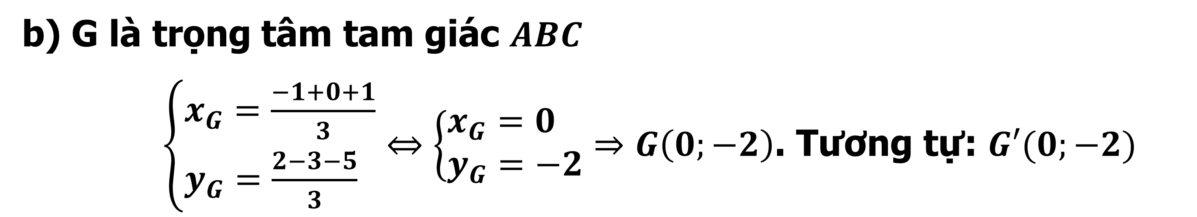
Bài giải
b) G là trọng tâm tam giác $ABC$
$\left\{\begin{aligned}&x_{G}=\frac{−1+0+1}{3} \\ &y_{G}=\frac{2−3−5}{3}\end{aligned}\right.⇔\left\{\begin{aligned}&x_{G}=0 \\ &y_{G}=−2\end{aligned}\right.⇒G\left(0;−2\right)$. Tương tự: $G′(0;−2)$
c) A là trung điểm của đoạn $BN$
$$\left\{\begin{aligned}&−1=\frac{0+x_{N}}{2} \\ &2=\frac{−3+y_{N}}{2}\end{aligned}\right.⇔\left\{\begin{matrix}x_{N}=−2 \\ y_{N}=7\end{matrix}\right.⇔N(−2;7)$$
d) C là trọng tâm tam giác $OBP$
$$\left\{\begin{aligned}&1=\frac{0+0+x_{P}}{3} \\ &−5=\frac{−3+0+y_{P}}{3}\end{aligned}\right.⇔\left\{\begin{aligned}&x_{P}=3 \\ &y_{P}=−12\end{aligned}\right.⇒G\left(3;−12\right)$$

Slide 26
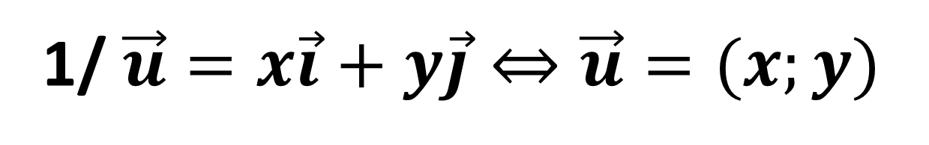
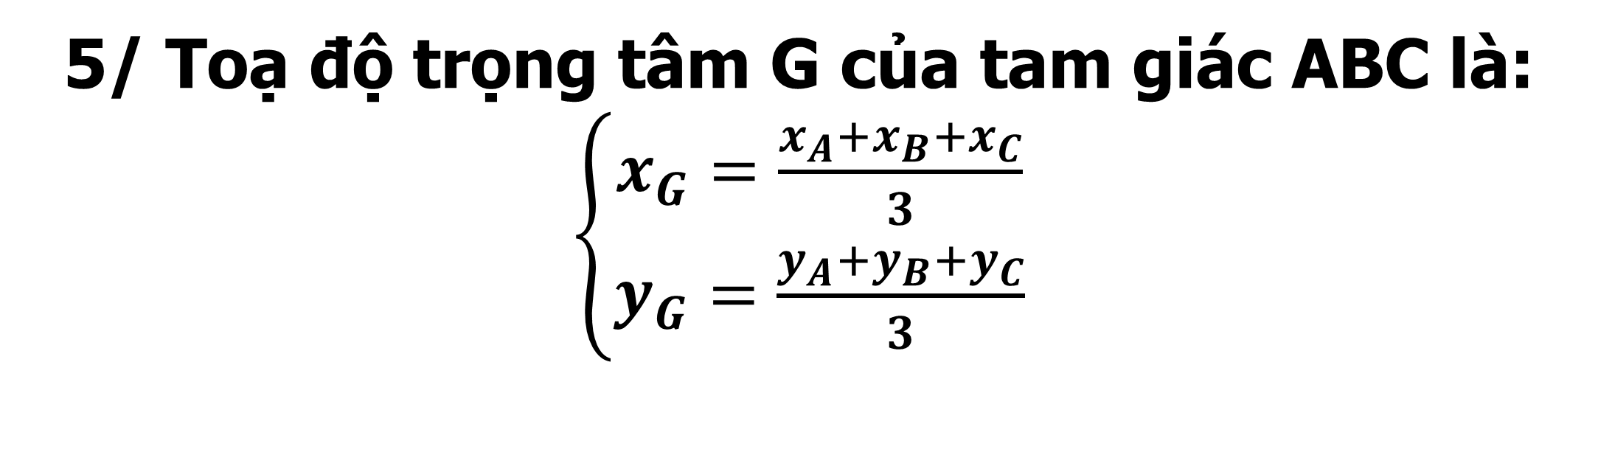
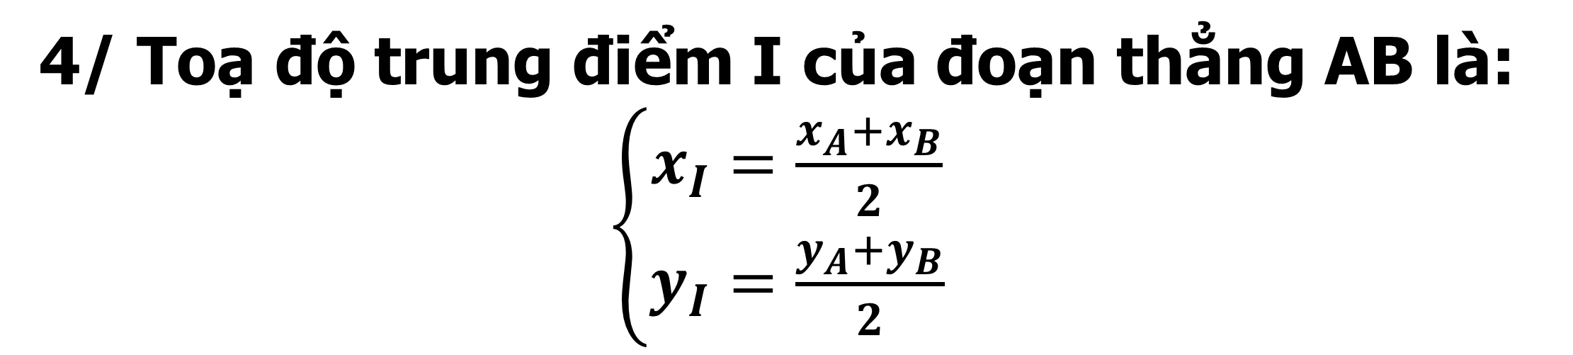


1/ $\vec{u}=x\vec{i}+y\vec{j}⇔\vec{u}=(x;y)$
4/ Toạ độ trung điểm I của đoạn thẳng AB là: $\left\{\begin{aligned}x_{I}=\frac{x_{A}+x_{B}}{2} \\ y_{I}=\frac{y_{A}+y_{B}}{2}\end{aligned}\right.$
2/ $M(x;y)⇔\vec{OM}=x\vec{i}+y\vec{j}$
3/ Tính chất:
$$\vec{u}+\vec{v}=(u_{1}+v_{1};u_{2}+v_{2}) \\ \vec{u}−\vec{v}=(u_{1}−v_{1};u_{2}−v_{2}) \\ k\vec{u}=(ku_{1};ku_{2}),k∈ℝ$$
5/ Toạ độ trọng tâm G của tam giác ABC là: $\left\{\begin{aligned}x_{G}=\frac{x_{A}+x_{B}+x_{C}}{3} \\ y_{G}=\frac{y_{A}+y_{B}+y_{C}}{3}\end{aligned}\right.$
Notes:
Note: hiệu ứng xuất hiện…

Slide 27





B
Câu hỏi tự luận
BT3/Tr26
Tìm tọa độ của các vectơ sau:
$\vec{a}=2\vec{i}$
$\vec{b}=−3\vec{j}$
$\vec{c}=3\vec{i}−4\vec{j}$
$\vec{d}=0,2\vec{i}+\sqrt{3}\vec{j}$
Bài giải
a) $\vec{a}(2;0)$
b) $\vec{b}(0;−3)$
c) $\vec{c}(3;−4)$
d) $\vec{d}(0,2;\sqrt{3})$

Slide 28


B
Câu hỏi tự luận
BT6/Tr27
Cho hình bình hành ABCD có $A\left(−1;−2\right),B\left(3;2\right),C\left(4;−1\right).$Tìm tọa độ đỉnh D.
Bài giải
Gọi $D\left(x;y\right),$ $\vec{AD}=\left(x+1;y+2\right);\vec{BC}=\left(1;−3\right)$
Tứ giác ABCD là hình bình hành khi và chỉ khi $\vec{AD}=\vec{BC}⇔\left\{\begin{aligned}&x+1=1 \\ &y+2=−3\end{aligned}\right.⇔\left\{\begin{aligned}&x=0 \\ &y=−5\end{aligned}\right.$
Vậy D(0; -5).

Slide 29

B
Câu hỏi tự luận
BT8/Tr27
Cho $\vec{a}=(2;−2)$ và $\vec{b}=(1;4)$? Phân tích vectơ $\vec{c}(5;0)$ theo hai vectơ $\vec{a}$và $\vec{b}$?
Bài giải
Gọi $\vec{c}=m\vec{a}+n\vec{b}⇔\left\{\begin{matrix}5=m.2+n.1 \\ 0=m.(−2)+n.4\end{matrix}\right.⇔\left\{\begin{matrix}m=2 \\ n=1\end{matrix}\right.$
$$\text{V}\text{â}\text{y} \vec{c}=\vec{2a}+\vec{b}$$

Slide 30





B
Câu hỏi tự luận
Câu 1
Trong mặt phẳng tọa độ Oxy cho tam giác ABC có $A(1;1),B(2;−1),C(3;3)$
a) Tính tọa độ các vectơ $\vec{AB};\vec{AC};$
b) Tìm tọa độ trung điểm I của AB và trọng tâm G của tam giác ABC
c) Tìm tọa độ điểm D để tứ giác ABCD là hình bình hành.
Bài giải
c) Gọi $D(x;y)$. $\vec{AD}=\left(x−1;y−1\right);\vec{BC}=\left(1;4\right)$
a) $\vec{AB}=(1;−2)$ $\vec{AC}=(2;2)$
Tứ giác ABCD là hình bình hành khi và chỉ khi $\vec{AD}=\vec{BC}⇔\left\{\begin{aligned}&x−1=1 \\ &y−1=4\end{aligned}\right.⇔\left\{\begin{aligned}&x=2 \\ &y=5\end{aligned}\right.$
b) $I\left(\frac{3}{2};0\right),G\left(3;\frac{3}{2}\right)$
Vậy D(2; 5).

Slide 31



B
Câu hỏi tự luận
Câu 2
Cho $\overset{→}{a}=(2;4)$; $\overset{→}{b}=(−3;1)$; $\overset{→}{c}=\left(5;−2\right).$ Tìm vectơ
a) $\overset{→}{m}=2\overset{→}{a}+3\overset{→}{b}−5\overset{→}{c}$
b) $\overset{→}{n}=24\overset{→}{a}+14\overset{→}{c}$
Bài giải
$$a)\vec{m}=(−30;21)$$
b) $\vec{n}=(118;68)$

Slide 32







B
Câu hỏi tự luận
Câu 3
Trong mặt phẳng tọa độ $Oxy$, cho ba điểm $A(6;3), B(−3;6), C(1;−2)$. Xác định điểm$E$ thuộc đoạn $BC$ thỏa mãn $BE=2EC$.
Bài giải
Vì $E$ thuộc đoạn $BC$ và $BE=2EC$
nên $\vec{BE}=2\vec{EC}$
Ba điểm A, B, E thẳng khi và chỉ khi: $\left\{\begin{matrix}x+3=2\left(1−x\right) \\ y−6=2\left(−2−y\right)\end{matrix}\right.⇔\left\{\begin{matrix}x=−\frac{1}{3} \\ y=\frac{2}{3}\end{matrix}\right.$
Gọi $E\left(x;y\right)$
khi đó $\vec{BE}\left(x+3;y−6\right),\vec{EC}\left(1−x;−2−y\right)$
Vậy $E\left(−\frac{1}{3};\frac{2}{3}\right)$.

Slide 33






C
Câu hỏi trắc nghiệm:
CÂU 1
Vectơ $\vec{a}=\left(−4;0\right)$ được phân tích theo hai vectơ đơn vị như thế nào?
A
B
$\vec{a}=−\vec{i}+4\vec{j}$.
C
D
$\vec{a}=−4\vec{i}$.
$\vec{a}=−4\vec{i}+\vec{j}$.
$\vec{a}=−4\vec{j}$.
D
Bài giải
Chọn D
Ta có : $\vec{a}=\left(−4;0\right)⇒\vec{a}=−4\vec{i}+0\vec{j}=−4\vec{i}$.

Slide 34




III
Câu hỏi trắc nghiệm:
CÂU 2
Trong mặt phẳng tọa độ $Oxy$, cho $A\left(5;3\right)$, $B\left(7;8\right)$. Tìm tọa độ của véctơ $\vec{AB}$
A
$\left(15;10\right)$.
B
C
B
$\left(2;5\right)$ .
$\left(2;6\right)$ .
D
$\left(−2;−5\right)$.
Bài giải
Chọn B
Ta có : $\vec{AB}=\left(7−5;8−3\right)=(2;5)$.

Slide 35





III
Câu hỏi trắc nghiệm:
CÂU 3
Cho 2 điểm $A\left(−2;2\right)$; $B\left(4;9\right)$ Tọa độ trung điểm của đoạn thẳng $AB$ là
$$\left(1;\frac{11}{2}\right)$$
B
$\left(2;3\right)$.
D
$$\left(\frac{11}{2};\frac{1}{2}\right)$$
A
A
C
$\left(2;0\right)$.
Bài giải
Chọn A
Ta có:$\left\{\begin{aligned}x_{I}=\frac{−2+4}{2}=1 \\ y_{I}=\frac{2+9}{2}=\frac{11}{2}\end{aligned}\right.\underset{→}{ }I\left(1;\frac{11}{2}\right)$.

Slide 36




III
Câu hỏi trắc nghiệm:
CÂU 4
Trong mặt phẳng tọa độ $Oxy$, cho $\vec{a}=\left(−1;2\right)$, $\vec{b}=\left(5;−7\right)$. Tọa độ của vec tơ $\vec{a}−\vec{b}$ là
A
B
C
$\left(−6;9\right)$.
D
$\left(6;−9\right)$.
$\left(4;−5\right)$.
C
$\left(−5;−14\right)$.
Bài giải
Chọn C
Ta có: $\vec{a}−\vec{b}=\left(−1−5;2+7\right)=\left(−6;9\right)$.

Slide 37




III
Câu hỏi trắc nghiệm:
CÂU 5
Trong mặt phẳng tọa độ $Oxy$, cho $\vec{a}=\left(0;1\right)$, $\vec{b}=\left(−1;2\right)$, $\vec{c}=\left(−3;−2\right)$. Tọa độ của $\vec{u}=3\vec{a}+2\vec{b}−4\vec{c}$ là
A
$\left(10;−15\right)$.
B
C
$\left(10;15\right)$ .
D
$\left(15;10\right)$ .
C
$\left(−10;15\right)$.
Bài giải
Chọn C
Ta có: $\vec{u}=3\vec{a}+2\vec{b}−4\vec{c}=\left(3.0+2.(−1)−4.(−3);3.1+2.2−4.(−2)\right)=\left(10;15\right)$.

Slide 38





III
Câu hỏi trắc nghiệm:
CÂU 6
Trong mặt phẳng tọa độ $Oxy$, cho bốn điểm $A\left(3;−2\right),B\left(7;1\right),C\left(0;1\right),D\left(−8;−5\right).$ Khẳng định nào sau đây là đúng?
A
$\vec{AB},\vec{CD} \text{đố}\text{i} \text{nhau}$.
B
$\vec{AB},\vec{CD}$ ngược hướng.
D
C
$\vec{AB},\vec{CD}$ cùng hướng.
D
$A,B,C,D$ thẳng hàng.
Bài giải
Chọn D
$\vec{AB}=\left(4;3\right)$
$\vec{CD}=\left(−8;−6\right)=−2\left(4;3\right)=−2\vec{AB}⇒\vec{AB},\vec{CD}$ ngược hướng.

Slide 39





III
Câu hỏi trắc nghiệm:
CÂU 7
Cho $\vec{a}=\left(−5;0\right),\vec{b}=\left(4;x\right)$. Hai vectơ $\vec{a}$ và $\vec{b}$ cùng phương nếu số $x$ là
B
D
A
$−5$.
$4$.
C
$−1$.
D
$0$.
Bài giải
Chọn D
$\vec{a},\vec{b}$cùng phương
⇔∃𝑘:𝑏 ⃗=𝑘𝑎 ⃗⇒𝑥=𝑘.0=0

Slide 40








III
Câu hỏi trắc nghiệm:
CÂU 8
Cho tam giác $ABC$ với $A\left(3;1\right)$;$B\left(4;2\right)$; $C\left(4;−3\right)$.Tìm toa do $D$ để $ABCD$ là hình bình hành
A
B
C
D
$D\left(−3;4\right)$.
$D\left(−3;−4\right)$.
C
$D\left(3;−4\right)$.
$D\left(3;4\right)$.
Bài giải
Chọn C
$$⇔\left\{\begin{aligned}&4−3=4−x_{D} \\ &2−1=−3−y_{D}\end{aligned}\right.$$
$$⇔\left\{\begin{aligned}&x_{D}=3 \\ &y_{D}=−4\end{aligned}\right.⇒D\left(3;−4\right)$$
Ta có: $ABCD$ là hình bình hành
$$⇔\vec{AB}=\vec{DC}$$

Slide 41





III
Câu hỏi trắc nghiệm:
CÂU 9
Trong mặt phẳng tọa độ $Oxy,$ cho tam giác $MNP$ có $M\left(1;−1\right),N\left(5;−3\right)$ và $P$ thuộc trục $Oy,$ trọng tâm $G$ của tam giác nằm trên trục $Ox.$ Toạ độ của điểm $P$ là
A
B
C
D
$$\left(0;4\right)$$
$$\left(2;0\right)$$
C
$$\left(2;4\right)$$
$$\left(0;2\right)$$
Bài giải
Ta có: $P$ thuộc trục $Oy⇒P\left(0;y\right),G$ nằm trên trục $Ox⇒G\left(x;0\right)$
$G$ là trọng tâm tam giác $MNP$ nên ta có:
$$\left\{\begin{matrix}x=\frac{1+5+0}{3} \\ 0=\frac{(−1)+(−3)+y}{3}\end{matrix}⇔\left\{\begin{matrix}x=2 \\ y=4\end{matrix}\right.\right.$$

